Slide 1

UBND PHƯỜNG PHÚC LỢI
TRƯỜNG MẦM NON TUỔI HOA
LĨNH VỰC PHÁT TRIỂN NGÔN NGỮ
Truyện: “Đôi bạn nhỏ”
Lứa tuổi: 24 – 36 tháng
GV thực hiện: Vũ Thị Hương

Slide 2

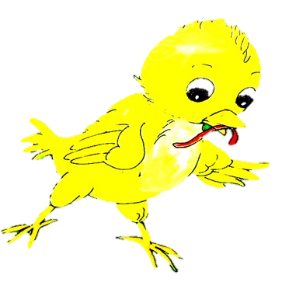
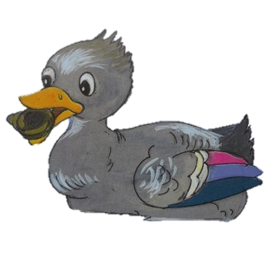
Câu truyện :
Đôi bạn nhỏ

Slide 3
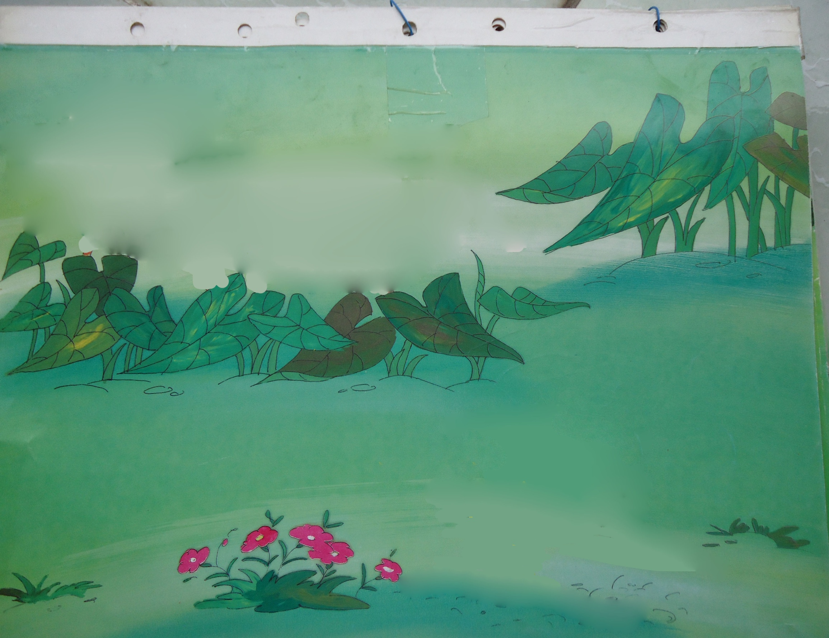
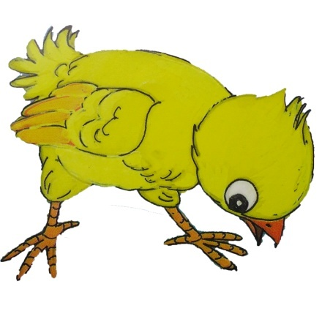
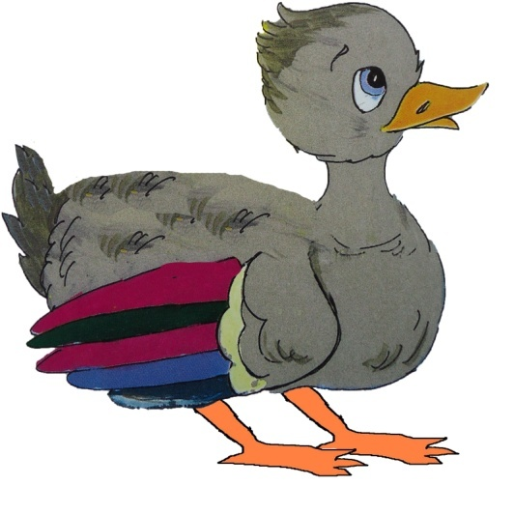
Hai bạn Gà và Vịt rủ nhau đi kiếm ăn

Slide 4

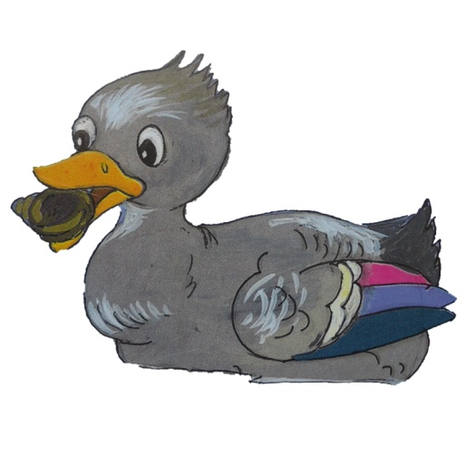
Vịt thì xuống ao mò ốc,
Còn Gà thì ở trên bãi cỏ bới đất tìm giun.

Slide 5
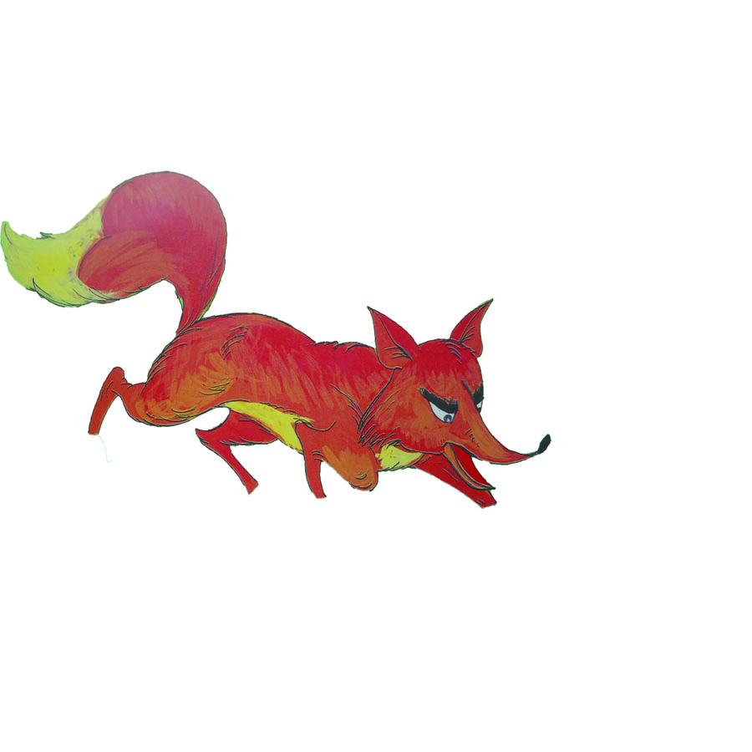
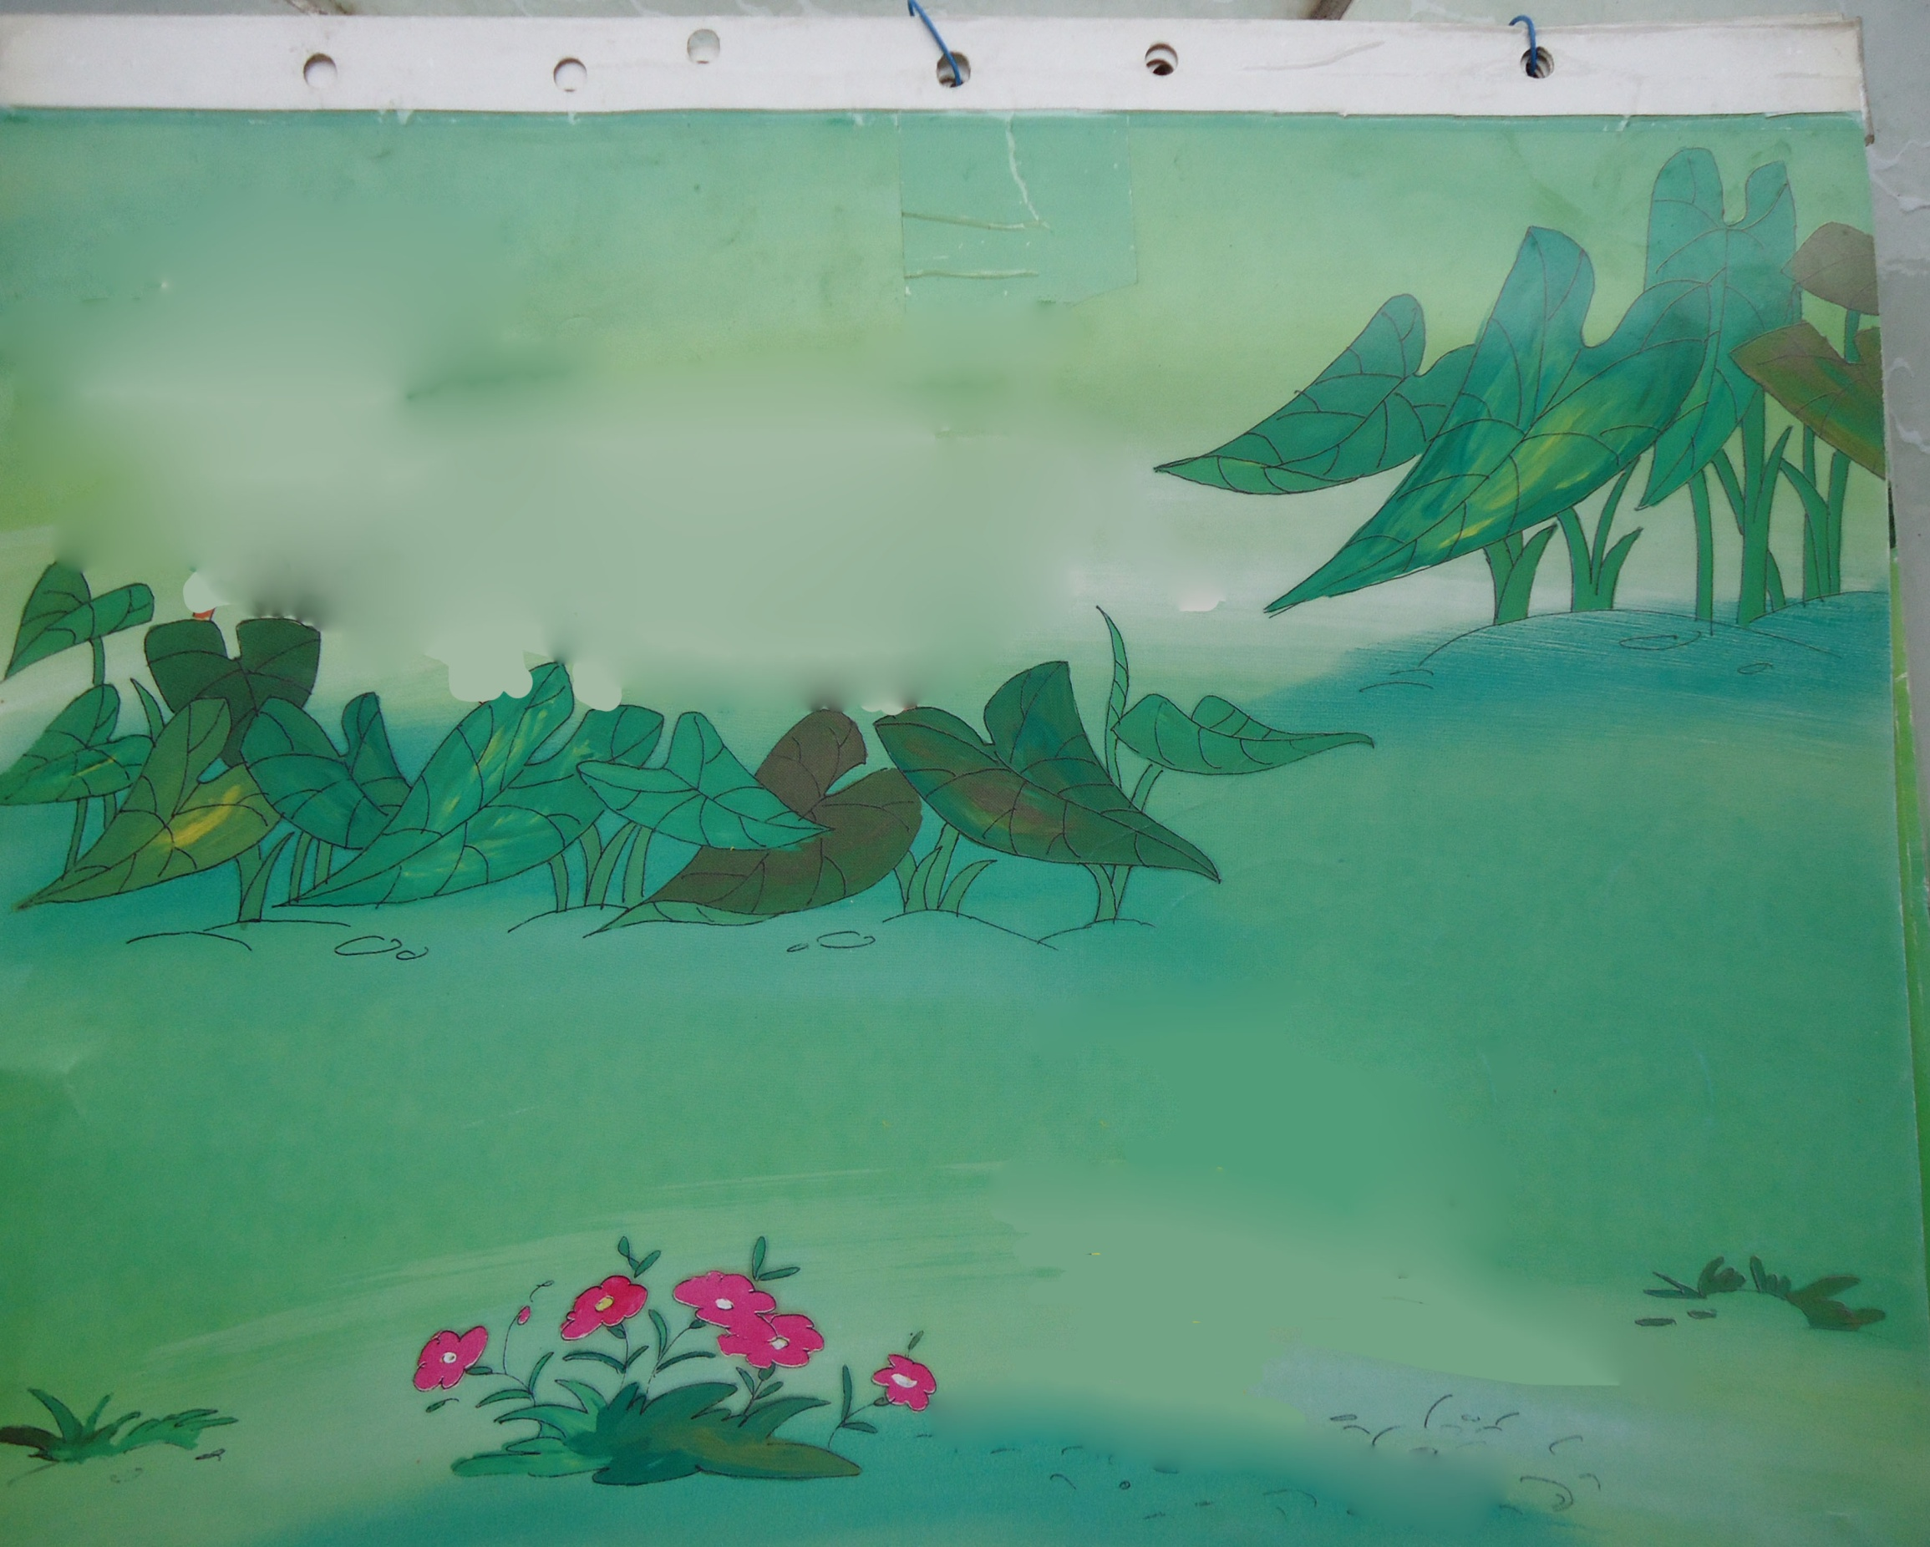
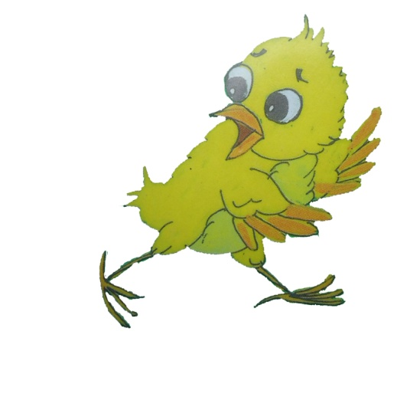
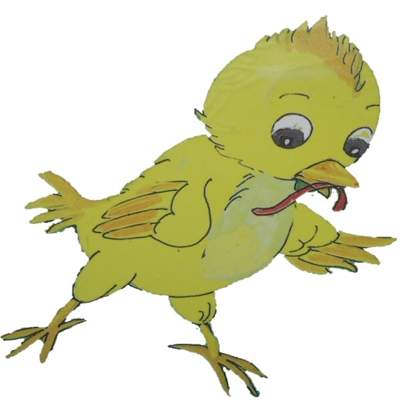
Bỗng có một con cáo nó xông đến nó đuổi bắt Gà con. Gà con sợ quá kêu chiếp, chiếp… cứu tôi với, cứu tôi với…

Slide 6
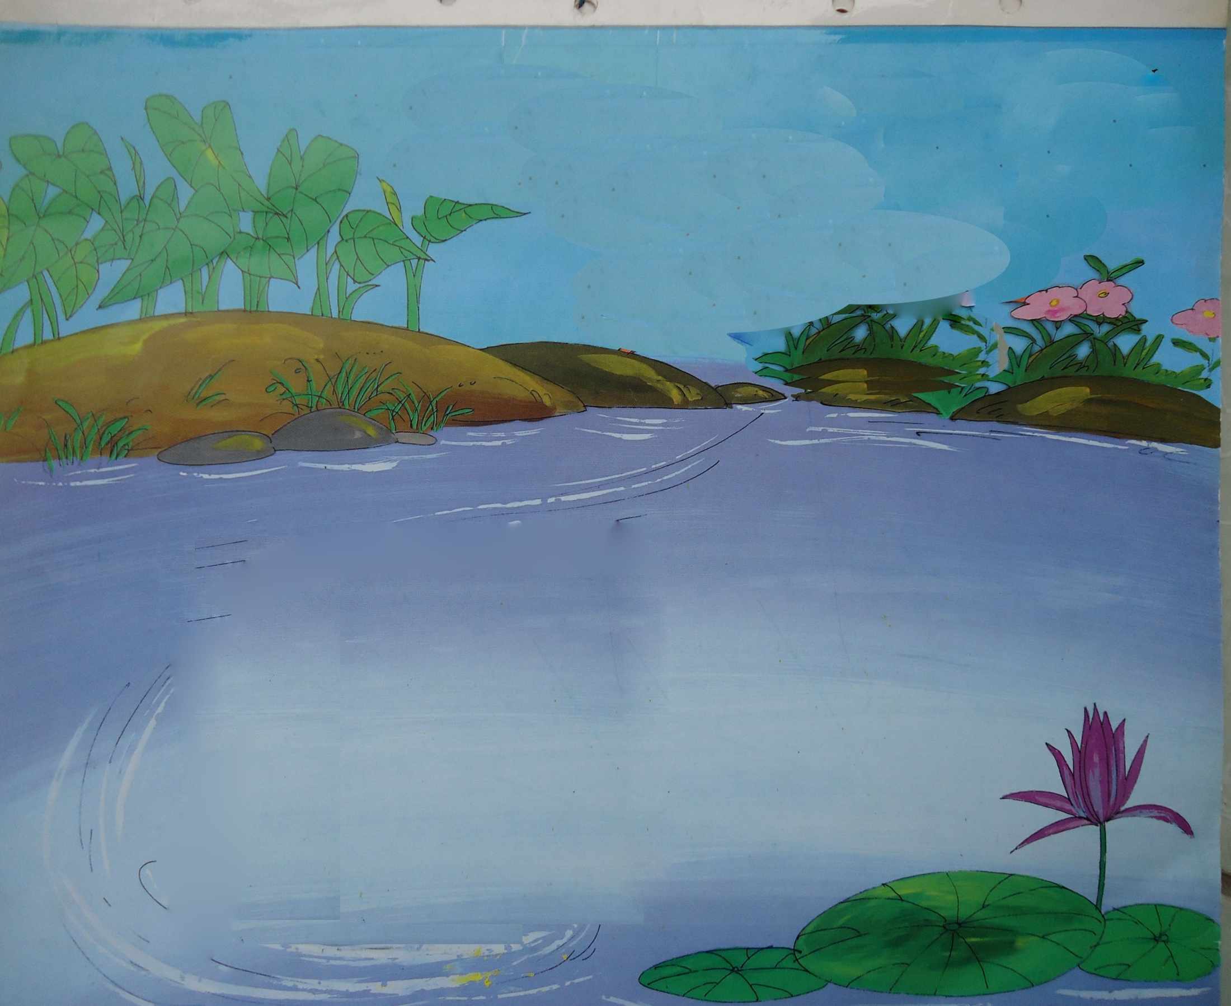

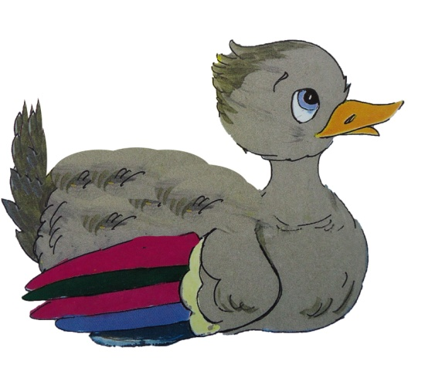
Nghe tiếng bạn Gà kêu cứu vịt bơi thật nhanh vào bờ và gọi: Vít, vít, vít, vịt đây, vịt đây…Gà đến bên vịt và trèo lên lưng vịt

Slide 7

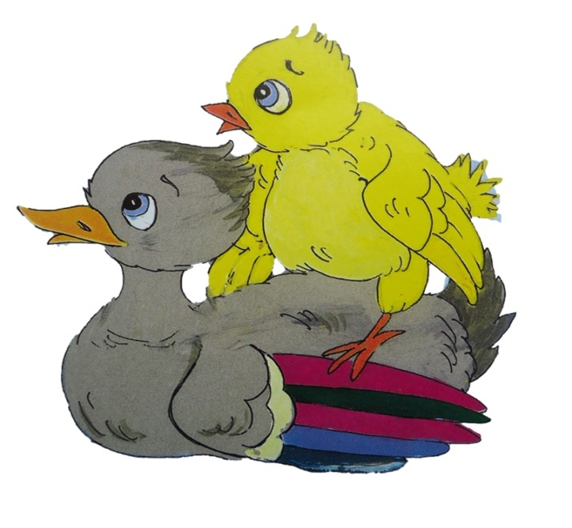
Vịt cõng bạn Gà trên lưng rồi bơi ra xa.
Con cáo không bắt được gà con, nó đành bỏ đi.
Hai bạn Gà và Vịt vui sướng hát: Là lá la la,
Ta đã bơi ra xa, ê con Cáo già, ê con Cáo ác.

Slide 8

Đàm thoại
Trích dẫn

Slide 9

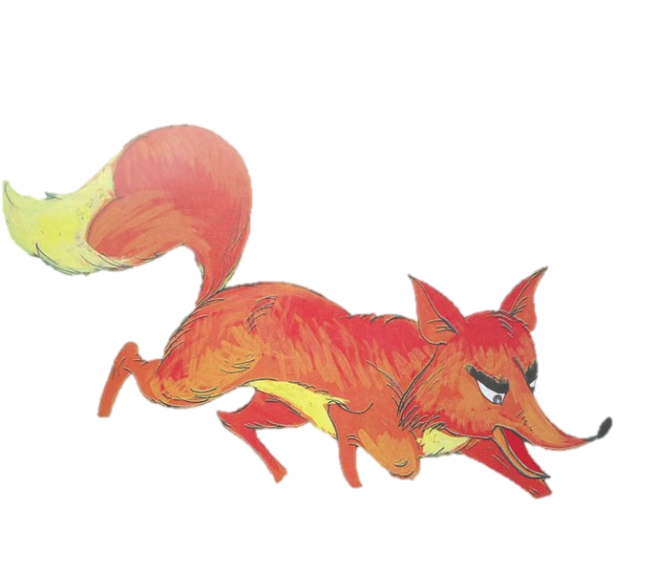
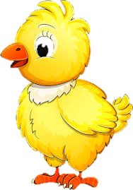

Trong câu chuyện có những nhân vật nào?

Slide 10
Gà và vịt rủ nhau đi đâu?
Hai bạn Gà và Vịt rủ nhau đi kiếm ăn

Slide 11
Chuyện gì đã xảy ra với gà con?
Gà con kêu cứu thế nào?

Slide 12
Nghe tiếng gà con kêu cứu bạn vịt đã làm gì?

Slide 13



Kịch rối
ĐÔI BẠN NHỎ

